Slide 1
Организационные и технологические аспекты
проведения исследования качества общеобразовательной подготовки обучающихся ОО СПО 11 октября 2018 года
Чистова Татьяна Васильевна,
заместитель директора
ГБУ ТО ЦОКО
03.10.2018

Slide 2
Нормативные документы
Письмо Федеральной службы по надзору в сфере образования и науки от 13.09.2018 № 05-340
План – график
Порядок проведения
приказ Министерства образования Тверской области (будет направлен позже)
Организационно-техническое содействие в проведении исследования оказывает ГБУ ТО ЦОКО.
Региональный координатор - Чистова Татьяна Васильевна, заместитель директора ГБУ ТО ЦОКО
(8 48 22 - 733-139, 8915 725 30 12).

Slide 3
Справочно об исследовании
Проводится в целях развития единого образовательного пространства в РФ и совершенствования единой системы оценки качества образования .
Выборку осуществляет федеральный координатор – 750 обучающихся I-х курсов из 12 ОО СПО региона по 23 специальностям (на базе основного общего образования).
Диагностическая работа проводится по 4 учебным предметам: «Русский язык», «Математика», «История», «Английский язык»
(на 90 минут) .
Информация об исследовании, включая инструктивные материалы, размещается на информационном ресурсе https:/spo.statgrad.org/ - каждой ОО будет предоставлен доступ в личный кабинет.
Результаты не используются для оценки деятельности преподавателей, ОО СПО, ОИВ. Могут быть использованы для анализа текущего состояния системы образования и формирования программ ее развития.

Slide 4
Организация проведения исследования
Тиражирование и комплектация материалов осуществляется региональным координатором.
Материалы исследования получает лицо, уполномоченное директором ОО СПО, не позднее 10 октября 2018 года.
Материалы содержат индивидуальные комплекты по числу участников – 3 бланка ответов (1 бланк ответов №1 и 2 бланка ответов С) и КИМ по соответствующему предмету.
На 1 аудиторию – 15 ИК.
Распределение участников по аудиториям осуществляется по предметам.
!!!допускается использование поточных аудиторий.
В одной аудитории могут находиться обучающиеся на разных специальностях, но не более 15 чел.

Slide 5
Организация проведения исследования
В случае отличия фактической явки от планируемого числа участников, необходимо перераспределить участников с целью сохранения пропорции:
-математика – 30% фактически явившихся обучающихся по специальности;
-русский язык – 30%;
-история – 20%;
-английский язык – 20%;
Диагностическая работа проводится на 2-3 уроке.
По окончании работы все бланки ответов обучающихся упаковываются поаудиторно и направляются в отдел РЦОИ для сканирования: отдельно бланки ответов №1 в файл-вкладыше и бланки ответов С в файл-вкладыше .
Количество бланков, передаваемых в центр сканирования, должно быть равно количеству бланков, полученных для проведения исследования.
КИМы и черновики хранятся в ОО СПО.

Slide 6
Заполнение электронных форм
Заполнение форм с контекстными данными об участниках и электронных протоколов – 11.10.2018 (форма и протокол скачиваются и загружаются через личный кабинет).
Заполнение анкеты организаторами исследования и преподавателями по каждому из предметов – 11-19.10.2018 (через личный кабинет).

Slide 7
Обучение специалистов - дистанционно в срок до 10 октября
Организатор ОО СПО скачивает в личном кабинете и выдает приглашения для входа в систему дистанционного обучения указанным специалистам :
Организатор ОО СПО;
Преподаватели ОО СПО – организатор в аудитории (по суммарному количеству аудиторий);
Технический специалист;
Региональный координатор:
Независимые наблюдатели
Специалист по печати и сканированию КИМ
Эксперты по проверке работ

Slide 8
ВАЖНО!!!
Своевременное скачивание и ознакомление со всеми инструктивными материалами исследования; соблюдение сроков заполнения требуемой информации (электронных форм).
Подготовка приказа по ОО СПО с назначением лиц, ответственных за проведение исследования:
организатор исследования в ОО СПО (директор или заместитель);
организатор в аудитории – по одному организатору в аудитории (не более 15 чел.); назначается преподаватель данной ОО, не являющийся специалистом по предмету, по которому проводится исследование в данной аудитории;
технический специалист;
Контроль за обучением назначенных специалистов – до 10.10.2018
Сведения о прохождении обучения также скачиваются в личном кабинете организатора ОО СПО.

Slide 9
Информационная система
http://spo.statgrad.org/

Slide 10
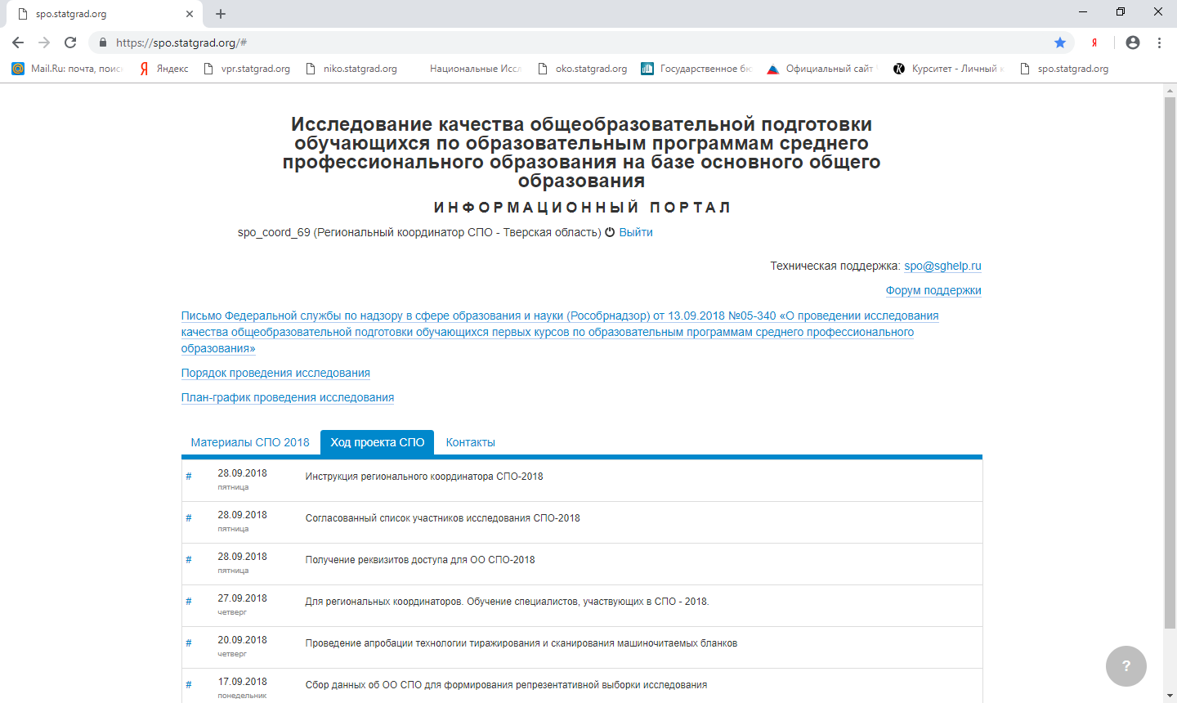
Информационная система http://spo.statgrad.org/
Для координаторов ОО СПО

Slide 11
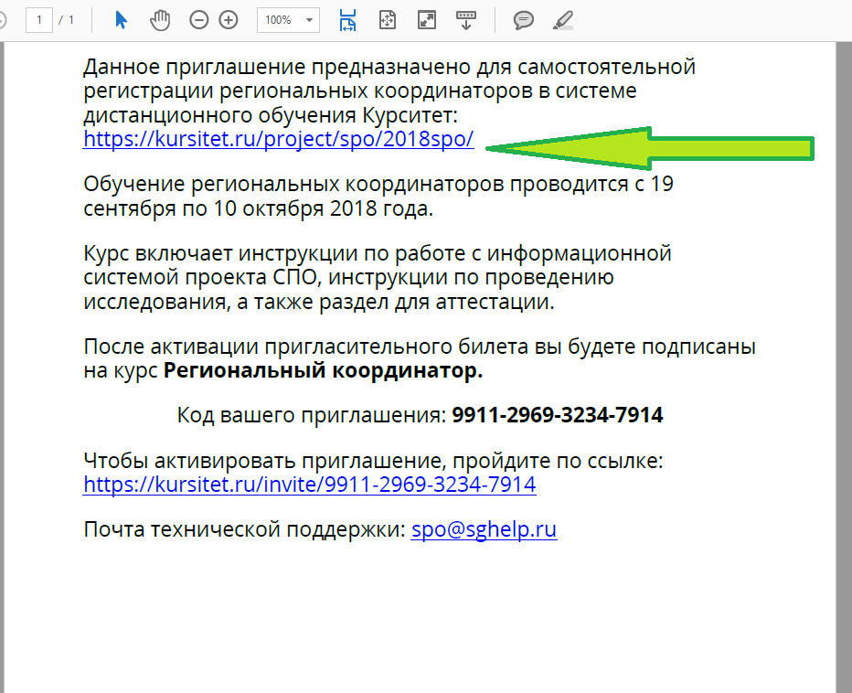
Дистанционное обучение – Система Курситет

Slide 12
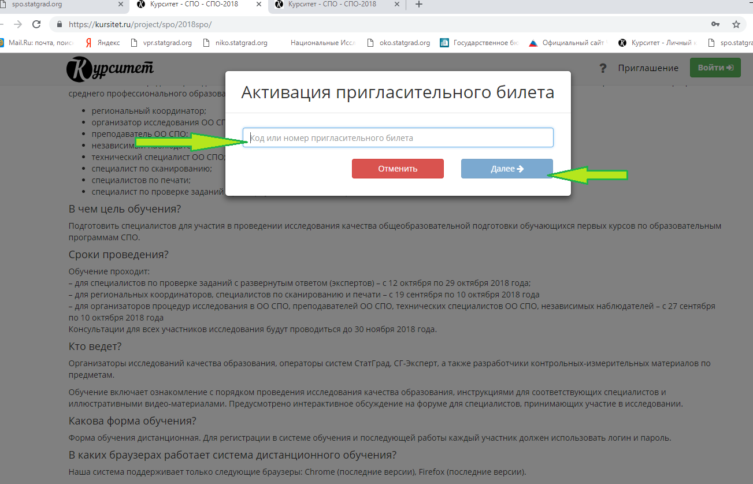
Дистанционное обучение – Система Курситет

Slide 13
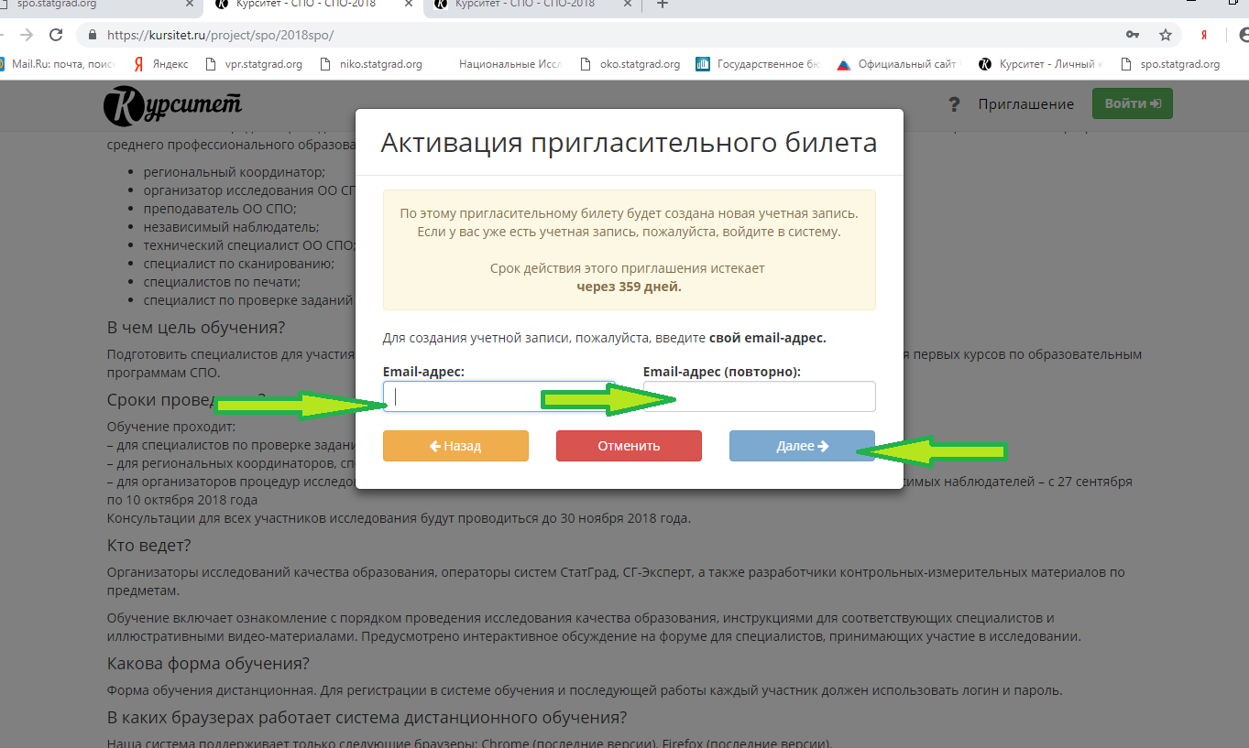
Дистанционное обучение – Система Курситет

Slide 14
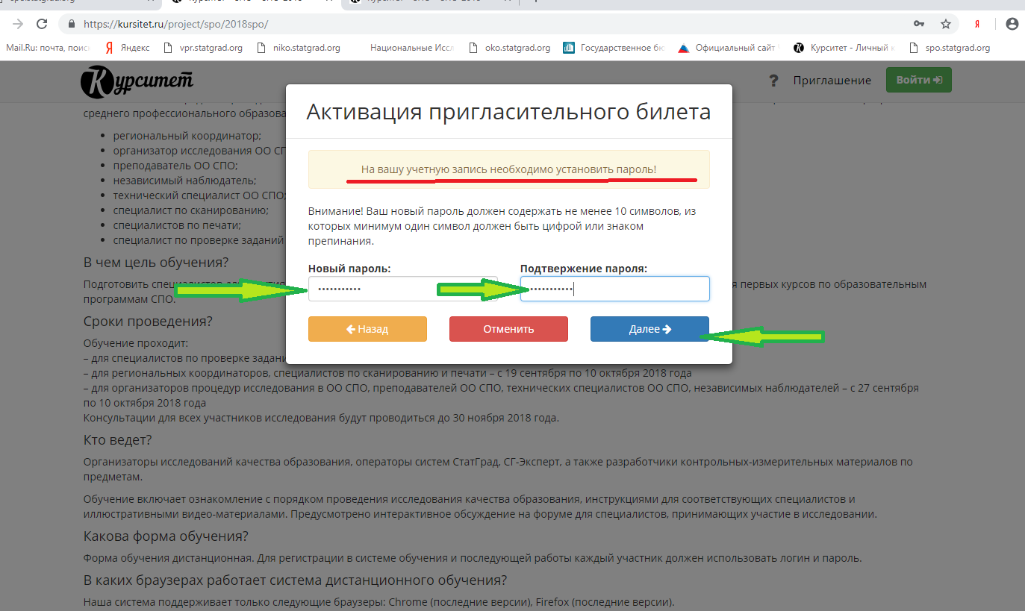
Дистанционное обучение – Система Курситет
nikospo2018

Slide 15
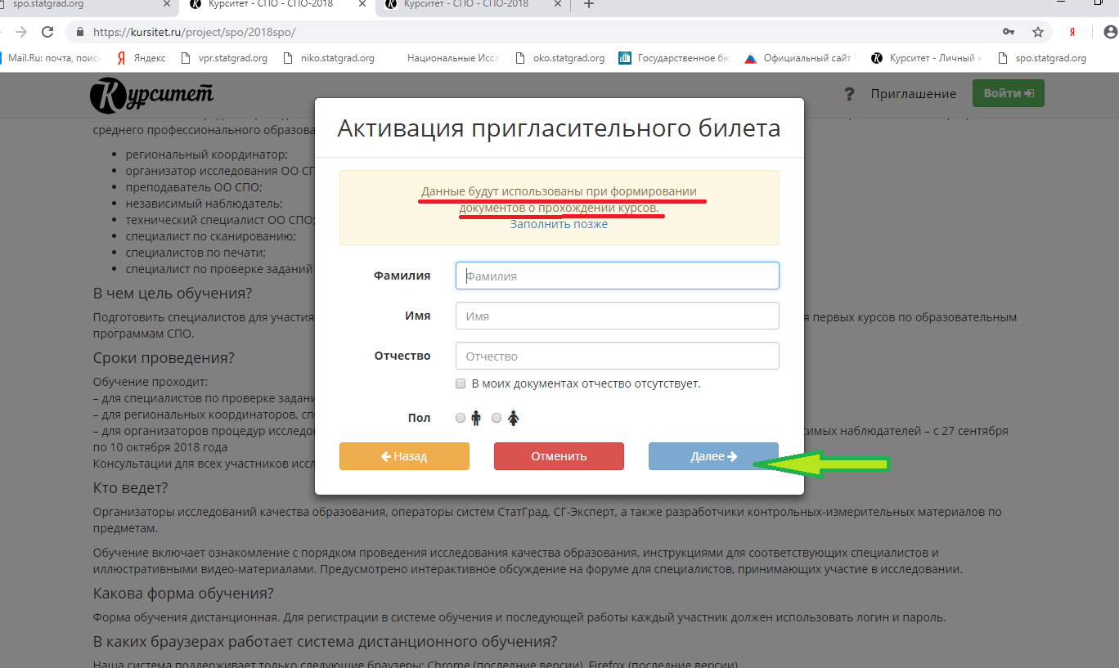
Дистанционное обучение – Система Курситет

Slide 16
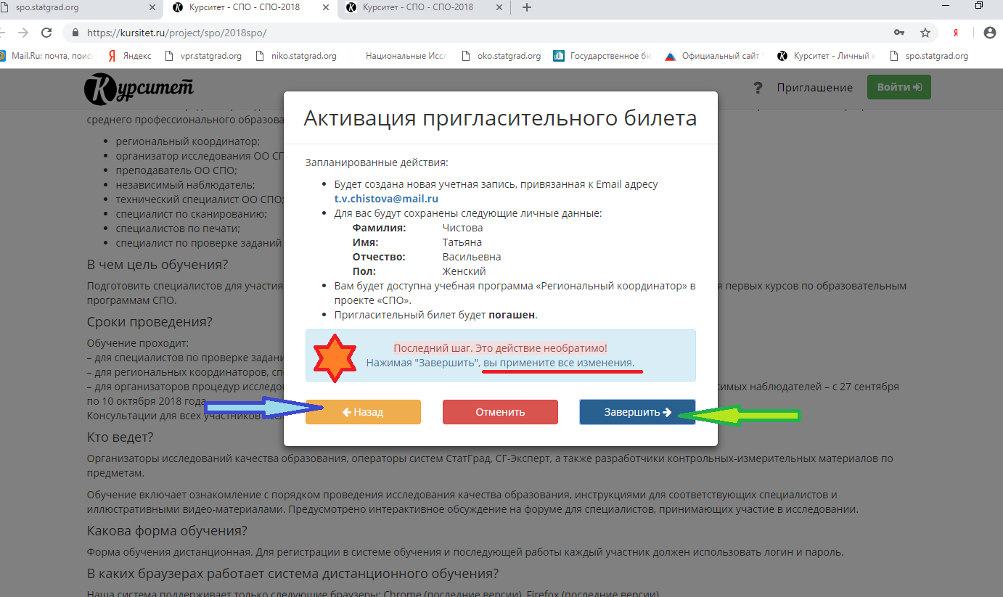
Дистанционное обучение – Система Курситет

Slide 17
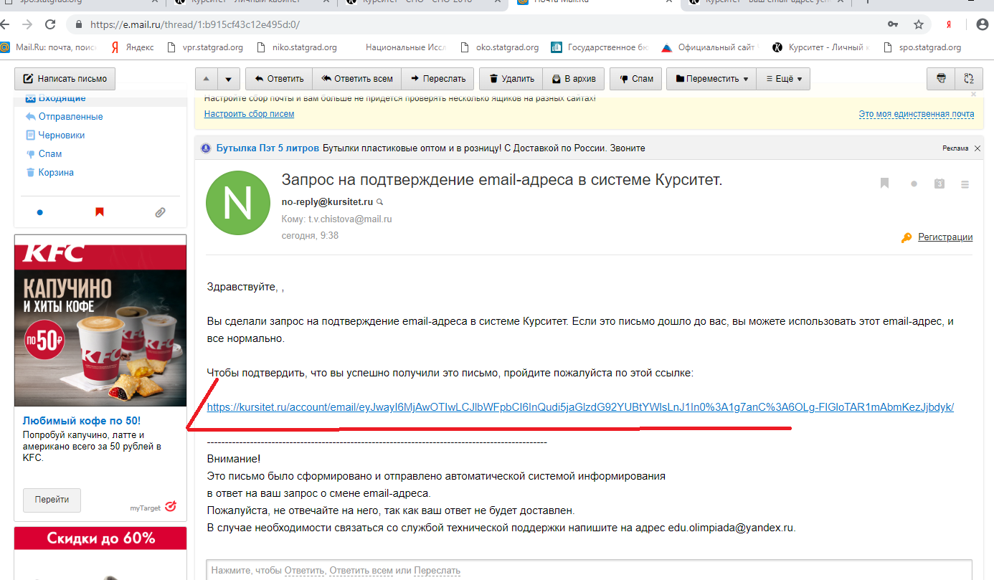
Дистанционное обучение – Система Курситет

Slide 18
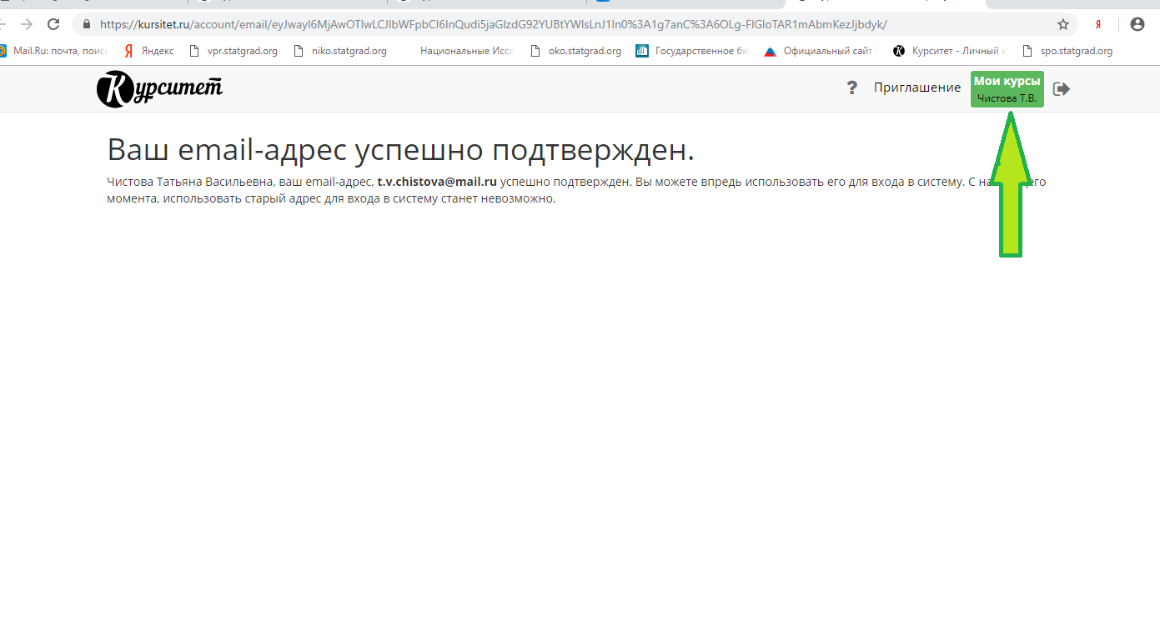
Дистанционное обучение – Система Курситет

Slide 19
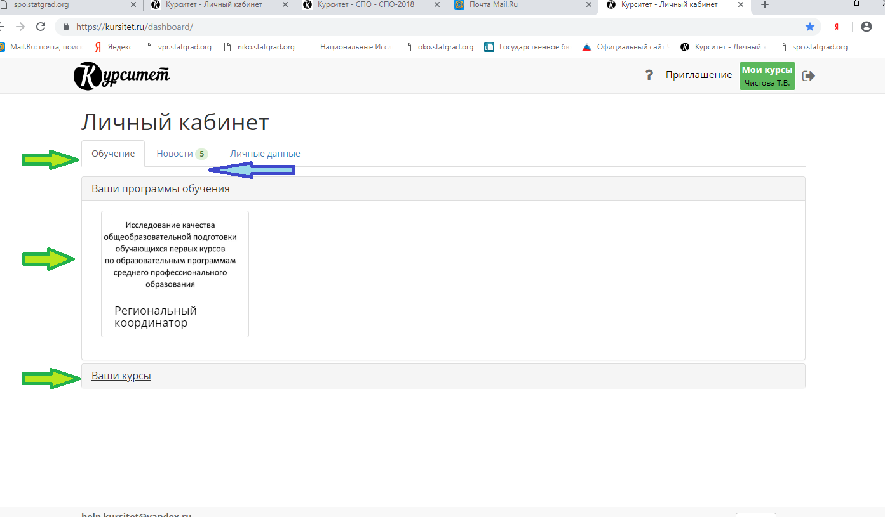
Дистанционное обучение – Система Курситет

Slide 20
СПАСИБО ЗА ВНИМАНИЕ!

